Slide 1


Nuova E-mail osservatori (invio referti e comunicazioni):
osservatori@aiamatova.it

Slide 2





RTO OSSERVATORI DEL 11.02.2022

Slide 3
DISPOSIZIONI TECNICHE PER LA STAGIONE 2021/22:
SCARICARE L’ULTIMA VERSIONE DEL REFERTO (SITO AIA: https://www.aia-figc.it → area riservata)
ACCETTAZIONE GARE – COMUNICAZIONE INDISPONIBILITA’ E RIFIUTI
COMUNICAZIONE DEL VOTO E COMMENTO GARA
TEMPISTICA INVIO REFERTI

Slide 4
DISPOSIZIONI TECNICHE PER LA STAGIONE 2021/22:
DISPOSIZIONI SEZIONALI | DISPOSIZIONI CRA
-Accettazione gare: entro mercoledì ore 19.00 | - Accettazione gare: entro mercoledì ore 12.00
- Arrivo al campo: max 30 minuti prima dell’inizio della gara | - Arrivo al campo: almeno 45 minuti prima dell’inizio della gara
- Invio messaggio voto: entro le 19.00 | - Invio messaggio voto: entro 90 min dal termine della gara
- Invio referto via mail: entro il martedì alle 19.00 | - Invio referto: solo via Sinfonia entro le 23.59 del lunedì

Slide 5
CARATTERISTICHE DELL’OSSERVATORE ARBITRALE
CONOSCENZA DEL REGOLAMENTO
OBIETTIVITA’
CAPACITA’ DI ANALISI E GIUDIZIO CRITICO
SAPER COMUNICARE

Slide 6
STRUMENTI A DISPOSIZIONE DELL’OSSERVATORE
REGOLAMENTO
ESPERIENZA PERSONALE
RELAZIONE

Slide 7
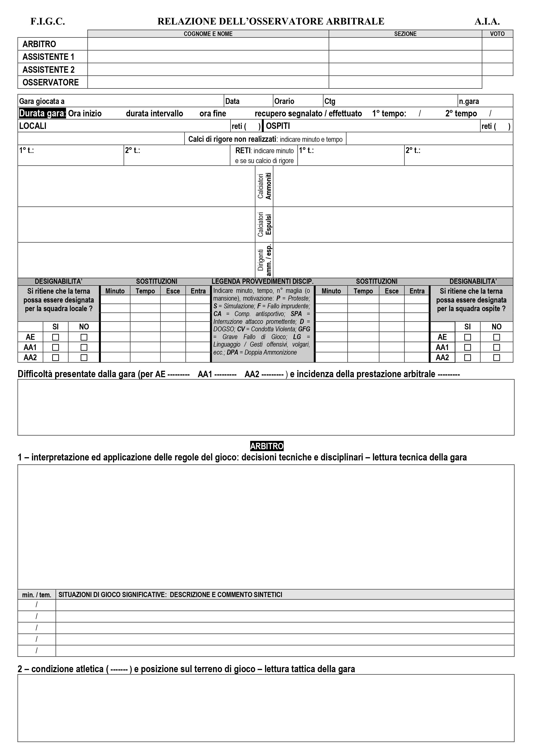
LA RELAZIONE DELL’OSSERVATORE
E’ lo strumento con il quale l’osservatore comunica al proprio organo tecnico le proprie valutazioni relative alle varie componenti della prestazione arbitrale (tecnico, disciplinare, atletico, personalità), dando informazioni obiettive, complete e di qualità
E’ fondamentale compilare la relazione in modo corretto e preciso, inserendo le informazioni e le considerazioni negli appositi riquadri di pertinenza ed utilizzando le righe sottostanti per riportare episodi significativi che possano confermare e rafforzare il giudizio espresso

Slide 8
LA RELAZIONE DELL’OSSERVATORE
Consigli dati all’arbitro in fase di colloquio
Fare il copia-incolla di una relazione scritta in precedenza (o di parti di essa)
Scrivere e dare valutazioni soggettive (‘’a mio parere’’, ‘’secondo me’’, ecc.), ma dare solo indicazioni certe
Corporatura arbitro
COSE DA NON RIPORTARE NELLA RELAZIONE

Slide 9
LA RELAZIONE DELL’OSSERVATORE
COSE DA FARE:
- RICORDARSI CHE CHI LEGGE NON HA VISTO LA GARA !!!
- Usare termini appropriati, ideale il linguaggio tecnico proprio del regolamento (es. ‘’pallone’’ non ‘’palla’’, ‘’calciatori’’ non ‘’giocatori’’, ecc.)
- Rileggere sempre la relazione prima di inviarla, per correggere gli errori di battitura, la punteggiatura, ecc.
- Coerenza voto
- Riportare nelle righe sottostanti i riquadri gli episodi ‘’al minuto’’ e non per tutta la gara (es. se un arbitro valuta bene i fuorigioco per tutti i novanta minuti)
- I punti positivi / da migliorare vanno sempre riportati e sviluppati da qualche parte nella relazione, negli specifici riquadri di pertinenza (evitare la ‘’lista della spesa’’)

Slide 10
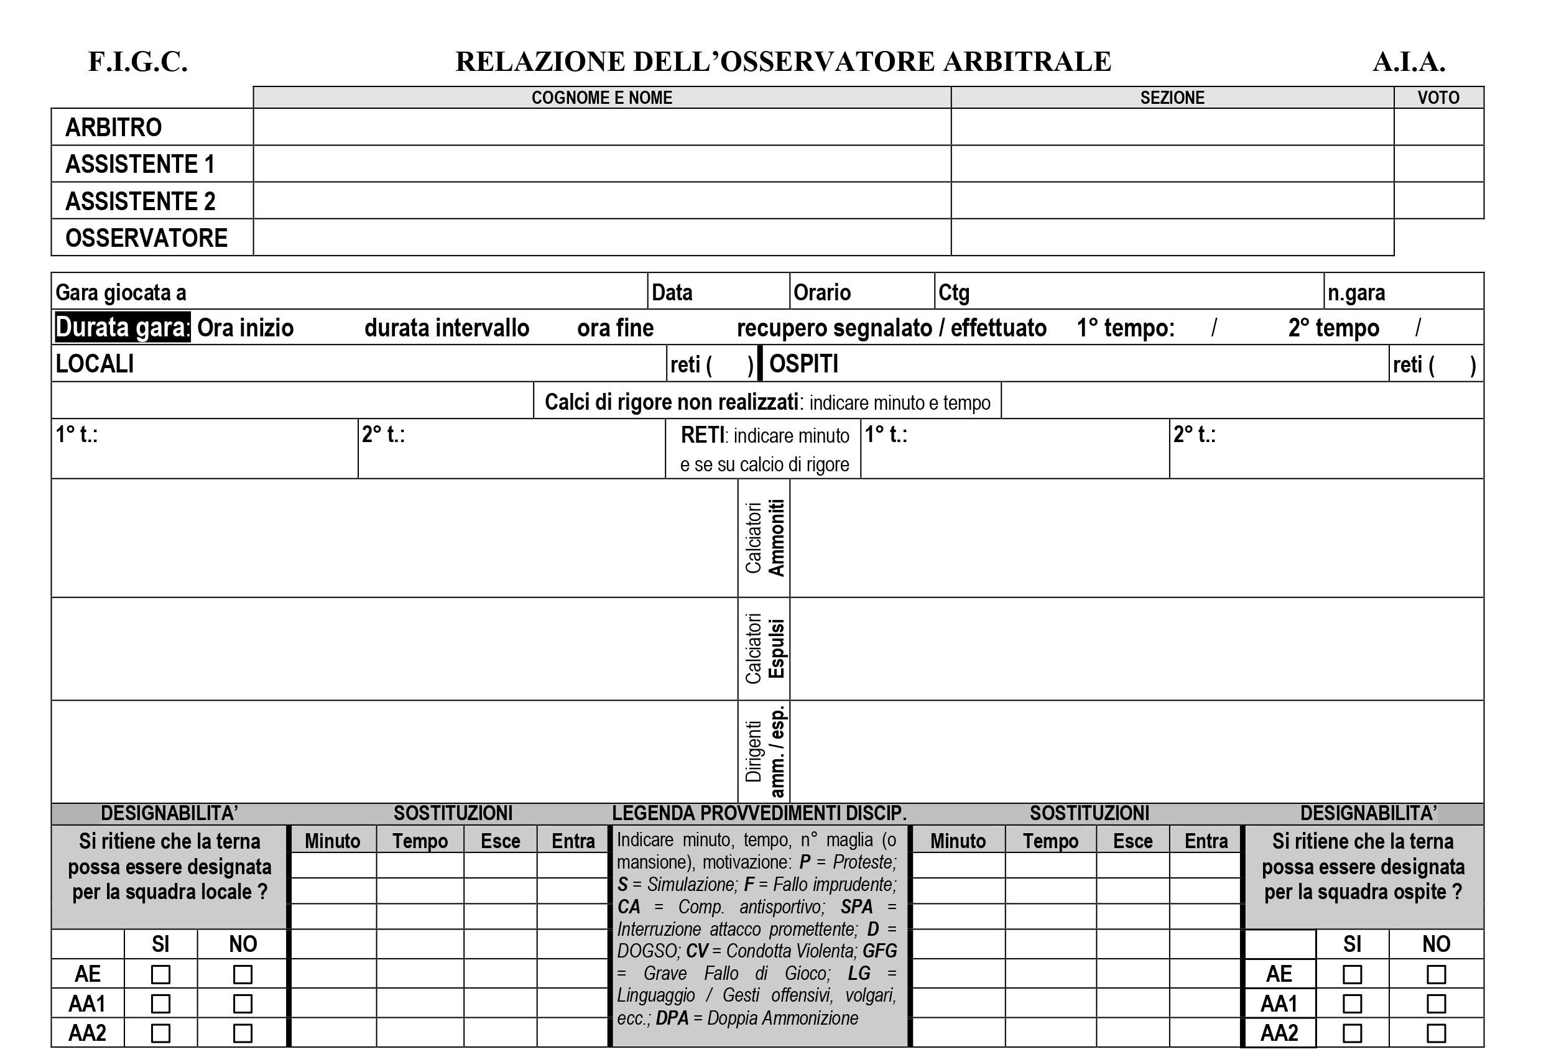
DATI DELLA GARA

Slide 11
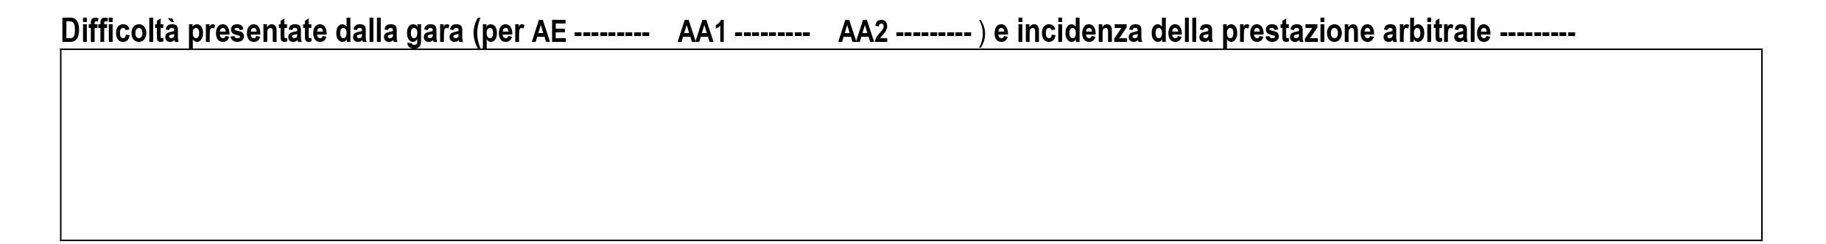
DIFFICOLTA’ GARA
PRINCIPALI ERRORI ED IMPRECISIONI:
Incoerenza tra voto assegnato all’arbitro nella relazione e valutazione dell’incidenza della prestazione:
- Se il voto dato è 8.20 o 8.30 la valutazione dell’incidenza è NEGATIVA
- Con voto assegnato 8.40 l’incidenza è NESSUNA
- Da 8.50 in su l’incidenza è POSITIVA
Le informazioni su condizioni climatiche e stato del terreno del gioco non sono significative e quindi non vanno riportate dando loro troppa evidenza, a meno che non siano importanti per rafforzare concetti o valutazioni scritte in seguito (ad esempio: se il clima è rigido o con pioggia battente per tutta la durata della gara oppure il terreno di gioco è allentato o pesante la prestazione atletica dell’arbitro può risultare condizionata da fattori climatici esterni decisivi)

Slide 12

DIFFICOLTA’ GARA
COME COMPILARE IL RIQUADRO:
Inserire la difficoltà della gara e l’incidenza della prestazione arbitrale, rispettando i criteri visti prima
Descrivere in modo esaustivo le difficoltà presentate della gara, riportando SEMPRE alla fine il tipo di incidenza riportato nel menù a tendina

Slide 13

DIFFICOLTA’ GARA
ESEMPIO D’ERRORE:
GARA MOLTO COMBATTUTA FINO ALLA FINE, CON SANO AGONISMO DA ENTRAMBE LE SQUADRE.
IL COLLEGA HA INFLUITO POSITIVAMENTE SUL REGOLARE ANDAMENTO DELLA GARA.
GARA MOLTO COMBATTUTA FINO ALLA FINE, CON SANO AGONISMO DA ENTRAMBE LE SQUADRE.
IL COLLEGA HA INFLUITO POSITIVAMENTE SUL REGOLARE ANDAMENTO DELLA GARA.
COMMENTO:
informazioni scarne e/o assenti; chi legge non capisce che tipo di gara si sia trovato ad affrontare il collega, nella sua interezza dei 90 minuti.

Slide 14
DIFFICOLTA’ GARA
ESEMPIO DI COMPILAZIONE CORRETTA:
Positiva
Gara disputata su un terreno di gioco in condizioni più che accettabili nonostante la giornata piovosa. L'incontro è stato giocato da entrambe le formazioni con buon ritmo ed un livello agonistico medio. La compagine di casa ha avuto una leggera prevalenza nel possesso del pallone ma non ha sufficientemente concretizzato. I frequenti contatti fisici non hanno impedito al collega di applicare una soglia d'intervento elevata e ha gestito con personalità la gara, incidendo positivamente sull’andamento della stessa.

Slide 15
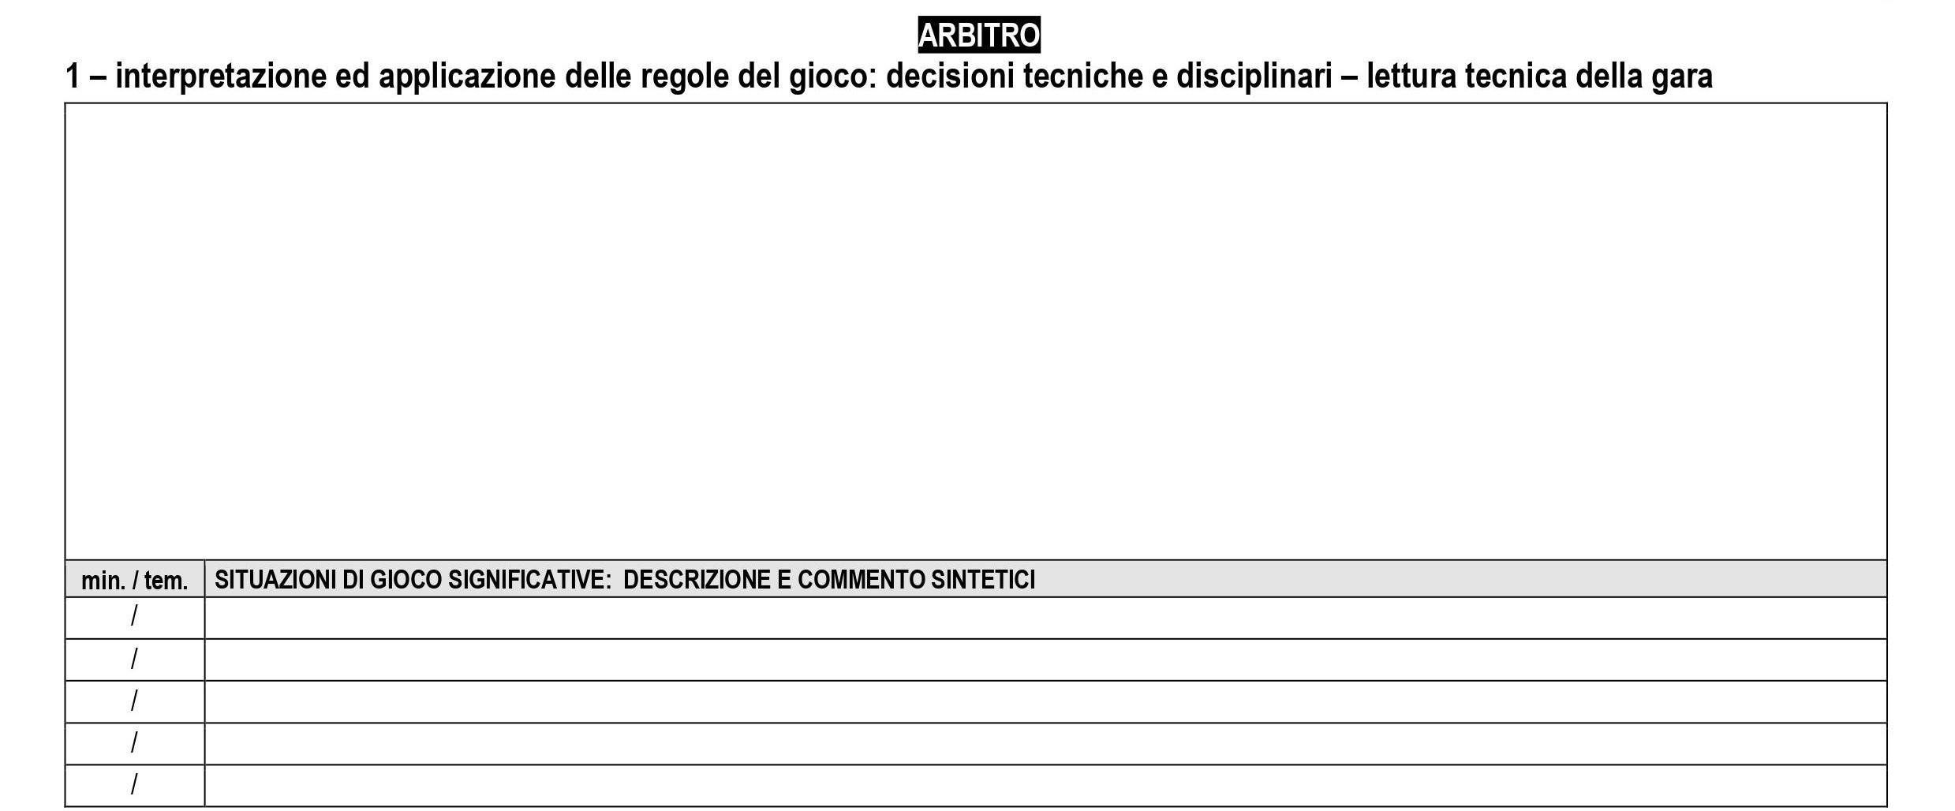
TECNICO/DISCIPLINARE interpretazione ed applicazione delle regole
PRINCIPALI ERRORI ED IMPRECISIONI:
Riportare in questo riquadro considerazioni e valutazioni non pertinenti o riguardanti altri riquadri
Utilizzo solo parziale o del tutto assente delle righe sottostanti per riportare episodi che rafforzino le valutazioni espresse qui
in queste righe vanno riportati solo episodi circoscritti e ben definiti, non episodi che si ripetono costantemente per tutta la gara.

Slide 16
TECNICO/DISCIPLINARE interpretazione ed applicazione delle regole
COME COMPILARE IL RIQUADRO:
TECNICO:
- Riportare SEMPRE rigori o espulsioni (se ci sono durante la gara)
- Parlare del tipo di soglia tecnica adottata e della coerenza della stessa con l’andamento della gara (gioco fluido, spezzettato, ecc.)
- Fuorigioco ed applicazione vantaggi
- Discernimento dei falli/contatti
- Riprese di gioco (eventuali)
DISCIPLINARE:
Tipo di prevenzione attuata
Correttezza e congruità dei provvedimenti
Equità dei provvedimenti

Slide 17
TECNICO/DISCIPLINARE interpretazione ed applicazione delle regole
ESEMPIO D’ERRORE:
Il direttore di gara ha adottato una soglia del fallo costante e adeguata all’intensità della partita (8 falli nel pt e 14 nel st - equamente divisi tra le due squadre). Ha applicato il vantaggio in maniera corretta e chiara, non abusandone. L'azione preventiva posta in essere è stata caratterizzata da determinazione e puntualità e ha controllato la partita con la giusta autorevolezza sedando sul nascere qualsiasi tentativo di protesta o eccessivo protagonismo da parte di calciatori e/o persone ammesse nel recinto di gioco.
Approfondire le valutazioni tecniche, oltre all’applicazione del vantaggio. Assente la valutazione dal punto di vista disciplinare, cosa è successo??

Slide 18
TECNICO/DISCIPLINARE interpretazione ed applicazione delle regole
ESEMPIO DI COMPILAZIONE CORRETTA:
L’arbitro è risultato non sufficiente sotto il profilo tecnico, palesando la tendenza a sanzionare anche i contatti veniali senza che le caratteristiche della gara lo rendessero opportuno. Ciò si è tradotto in un numero non consono di interruzioni e un tempo di gioco effettivo molto ridotto. E’ inoltre errato il secondo calcio di rigore concesso ai locali, per un contatto del pallone col braccio del difendente fortuito seguito a una maldestra giocata dello stesso. Corretti i provvedimenti disciplinari adottati, sebbene numerosi, in quanto proporzionali alla soglia applicata. Preferibile una più efficace azione preventiva da parte dell'arbitro. Corretta l'espulsione del 9 ospite per un pericoloso intervento sul portiere avversario colpito al volto mentre effettuava un'uscita bassa. Su 6 valutazioni di fuorigioco 3 erano palesemente errate: criticità evidentemente collegata al perfettibile tipo di spostamento (v. sezione dedicata).
8 / 1 Corretto il calcio di rigore assegnato ai locali per un intenzionale controllo con la mano da parte del difendente.
21 / 1 Errata la valutazione di FG del N.7 ospite sulla fascia destra tenuto abbondantemente in gioco dal n.2 locale sulla fascia opposta.
32 / 2 Non è punibile il tocco del pallone col braccio in area del 13 ospite a immediato seguito di una sua giocata maldestra. Il DDG assegna un calcio di rigore
33 / 2 Ineccepibile l'espulsione del 9 ospite, che colpisce il portiere locale con i tacchetti sul volto cercando di contendere un pallone già in suo possesso.

Slide 19
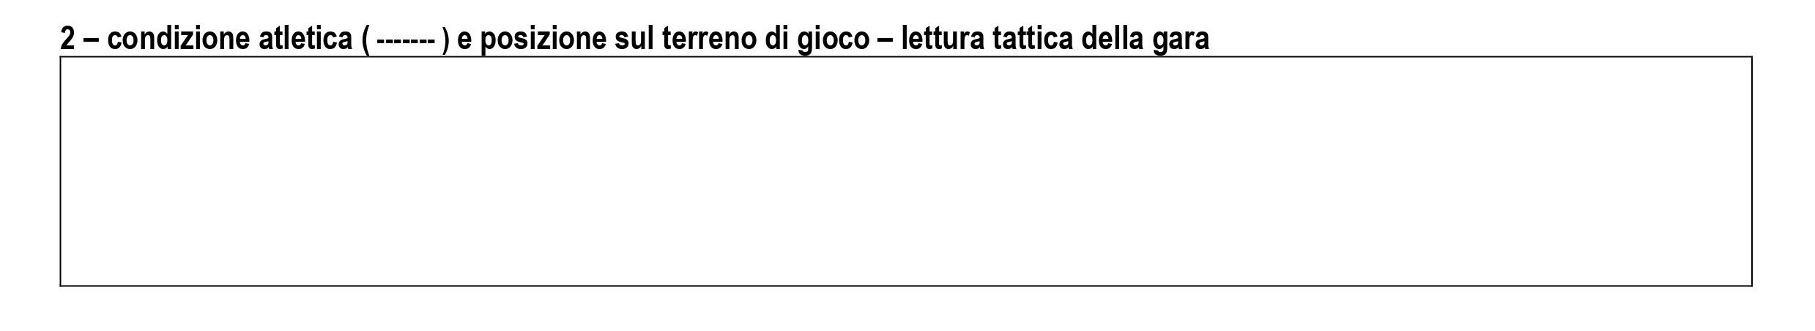
PARTE ATLETICA
PRINCIPALI ERRORI ED IMPRECISIONI:
Incoerenza tra voto assegnato all’arbitro e valutazione della prestazione atletica dell’arbitro: se valutate ad esempio da 8.50 un arbitro non è possibile che la sua prestazione atletica sia ‘’pessima’’ o, al contrario, se lo valutate da 8.30 non è coerente valutare ‘’eccellente’’ la parte atletica

Slide 20
PARTE ATLETICA
COME COMPILARE IL RIQUADRO:
Parlare SEMPRE dello spostamento in campo e del posizionamento nelle riprese di gioco
Analizzare le varie componenti della prestazione atletica dell’arbitro (Resistenza/fondo, velocità, scatto/progressione/cambio passo)

Slide 21
PARTE ATLETICA
ESEMPIO:
Nonostante la bella presenza, la corsa del collega appare pesante, legnosa, legata. Pur mantenendo una corsa adeguata e costante, non ha mai mostrato quel cambio di passo che in talune circostanze era necessario esibire. Il suo incedere sul TDG è altresì parso troppo centrale, quasi mai si è allargato lateralmente cercando quel posizionamento che gli potesse permettere una migliore visibilità. Niente di estremamente negativo, ma XXX deve e può offrire maggiore freschezza atletica. Il fatto che non si sia mai trovato troppo lontano dall'azione è perché sovente riusciva ad anticipare lo sviluppo del gioco, ma quando il gioco stesso richiede un'esplosività dinamica, occorre essere in grado di rispondere "presente, ci sono".
Bene, ma non strafare in commenti extra partita. Ricordati di scrivere sempre se i piazzamenti dell’arbitro nelle varie riprese di gioco sono corretti o meno.

Slide 22
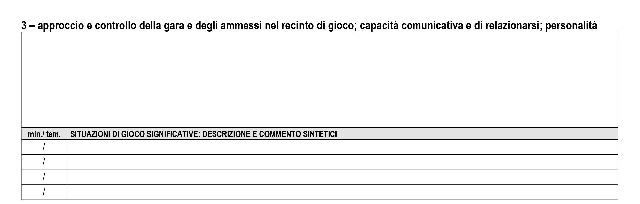
PERSONALITA’
PRINCIPALI ERRORI ED OMISSIONI:
Scrivere in questo riquadro considerazioni e valutazioni relative ad altri riquadri (soprattutto relative al quadro tecnico/disciplinare)
Nell’aspetto disciplinare la parte ’’meccanica’’ del provvedimento (modalità di esecuzione e tempistica) non va riportata qui ma nel quadro 1. In questo riquadro interessa l’ ‘’autorevolezza’’ dei provvedimenti

Slide 23
PERSONALITA’
COME COMPILARE IL RIQUADRO:
Leadership e rispetto dei calciatori
Tolleranza alle proteste ed ai dissensi
Naturalezza nell’operato
Atteggiamento verso i calciatori (educato, risoluto, autorevole e non autoritario o viceversa, ecc.)
Sensibilità sulla tutela ai calciatori (reattività ad un infortunio)
Credibilità (capacità di ‘’vendere’’ le sue decisioni, reattività mentale rispetto ai possibili eventi)
Modalità di segnalazione (spontanea, forzata, isterica, ecc.)
Controllo panchine

Slide 24
PERSONALITA’
ESEMPIO DI COMPILAZIONE NON IN LINEA:
Il Collega si relaziona in maniera pacata ma sempre pronta garantendosi così il rispetto dei calciatori.
Tutto sommato oggi la gara non è stata cattiva ma qualche battibecco e avvicinamenti pericolosi tra i giocatori ci sono stati ma lui era lì pronto a sedare gli animi e anziché ammonire ha preferito in due circostanze fare un richiamo. Se avesse ammonito magari sarebbero venuti alle mani in un momento della partita ancora in bilico: 2-1 per i locali.
Ha avuto ragione perché dopo tutto è filato liscio. Anche al 9° minuto della ripresa ha ritardato la rimessa per andare dal mister del XXX a chiarire le sue proteste. Ma ce l'aveva con il portiere locale che gli aveva fatto un gestaccio (visto da nessuno), ovviamente!! La sua panchina era quella più vicina alla porta difesa del portiere locale.
Usare una terminologia tecnica, attenzione alla gestione disciplinare che va nel riquadro 1

Slide 25
PERSONALITA’
ESEMPIO DI COMPILAZIONE CORRETTA:
XXX manca di esperienza, ha una personalità ancora molto acerba in campo. Non riesce a comunicare e attuare ciò le regole del giuoco stabiliscono, non ha la malizia e ne la sensibilità di capire situazioni potenzialmente pericolose di gioco. Mostra un blocco di fronte alle azioni di gioco pericolose, che non riesce a gestire. Durante la gara concede troppe spiegazioni agli occupanti le panchine e solo al 20° del secondo tempo ammonisce il Dirigente ufficiale ospite per proteste, dirigente che per tutta la gara ha disturbato mostrando più volte disapprovazione nei riguardi delle scelte adottate. XXX si pone in maniera educata, ma indubbiamente la sua personalità deve migliorare, crescere e rafforzarsi
25 / 1t XXXX concede troppe spiegazioni al dirigente ufficiale ospite
20 / 2t Giusta gestione dell'ammonizione dirigente ufficiale ospite per proteste
25 / 2t Giusta gestione dell'ammonizione assistente NB: *****

Slide 26
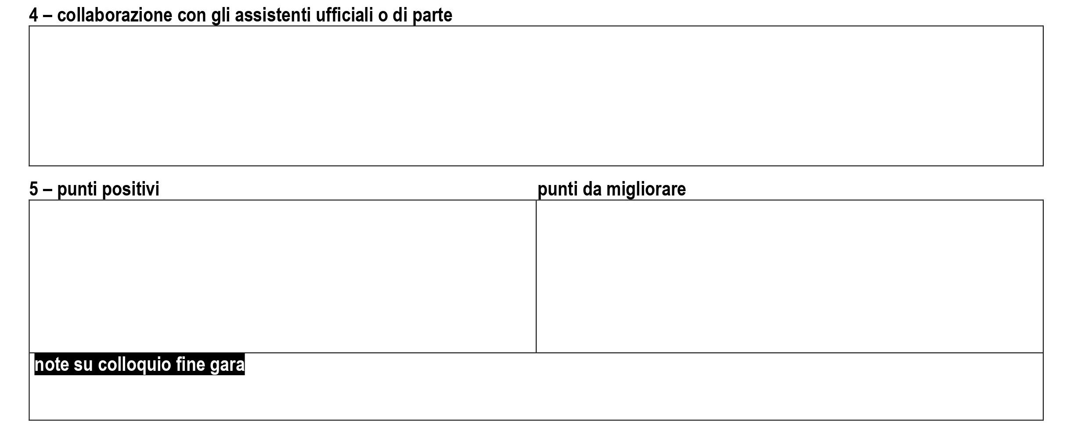
COLLABORAZIONE
PUNTI POSITIVI/NEGATIVI - COLLOQUIO
qui potete scrivere: ‘’collaborazione con gli assistenti di parte nella norma’’ se non accadono fatti particolari, in caso contrario dovrete riportare nel dettaglio gli avvenimenti che hanno portato ad una ‘’dissonanza’’ nella collaborazione con gli AA di parte
Riportate qui i punti, positivi e da migliorare, della prestazione arbitrale, di cui avete parlato anche nel colloquio di fine gara, e che dovete aver già descritto anche nei riquadri precedenti.
COERENZA TRA VOTO E PUNTI RIPORTATI!!!
Descrivete come è stato il colloquio e l’atteggiamento dell’arbitro nei vostri confronti e verso gli argomenti trattati

Slide 27

BUON
LAVORO
A TUTTI !!!

